Slide 1

Programación I
Ing. Yuliana Jáuregui Rosas

Slide 2
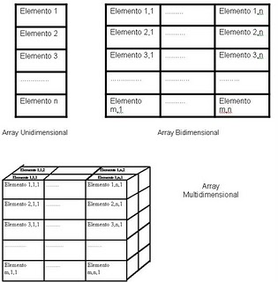
Búsqueda y ordenación

Slide 3
Búsqueda
La búsqueda es una de las operaciones más importantes en el procesamiento de la información y permite recuperar datos previamente almacenados. Algunos métodos de búsqueda son:
  Secuencial
  Secuencial óptima

Slide 4
Secuencial o lineal
Consiste en recorrer y examinar cada uno de los elementos hasta alcanzar el final de la lista de datos. Si en algún lugar de la lista se encontrara el elemento buscado, el algoritmo deberá informarnos sobre la posición donde ha sido localizado.

Slide 5
Código
pos=-1;
cout<<"Ingresar elementos a buscar:";
cin>>x;
for(i=0; i<n; i++)
if(x==a[i])
pos=i;
if(pos==-1)
cout<<"No se encontró el numero"<<endl;
else
cout<<"Se encontró al numero en la posición"<<pos<<endl;

Slide 6
Secuencial optima
Únicamente se desea obtener la posición donde se localiza por primera vez al elemento buscado, mediante el empleo de una variable lógica que evite seguir buscando una vez que el dato ha sido encontrado.
El arreglo se encuentra ordenado. Considerando que el dato no está y la búsqueda ha terminado cuando el elemento a encontrar sea menor que el elemento en curso en un arreglo ordenado ascendentemente, o cuando sea mayor si se busca en un arreglo ordenado descendentemente.

Slide 7
Código
pos=-1;
cout<<"Ingresar elemento a buscar:";
cin>>x;
for(i=0; i<n; i++)
if(x==a[i]){
pos=i;
break;
}
else if(x>a[i])
continue;
else
break;
if(pos==-1)
cout<<"No se encontro el numero"<<endl;
else
cout<<"Se encontro al numero en la posicion "<<pos<<endl;

Slide 8
Ordenación
Consiste en clasificar los datos de un arreglo en un orden creciente o decreciente. Los métodos de ordenación mas usados son:
  Selección
  Burbuja o intercambio

Slide 9
Selección
Este método se basa en buscar el elemento menor del vector y colocarlo en la primera posición. Luego se busca el segundo elemento más pequeño y se coloca en la segunda posición, y así sucesivamente.

Slide 10
Código
for(i=0; i<n-1; i++)
for(j=i+1; j<n; j++)
  if(a[i]>a[j])
  {
  temp=a[i];
  a[i]=a[j];
  a[j]=temp;
  }

Slide 11
Burbuja o intercambio
Esta basado en el principio de comparar pares de elementos adyacentes e intercambiarlos entre si hasta que estén ordenados.

Slide 12
Código
for(i=0;i<n-1;i++)
for(j=0;j<n-(i+1);j++)
if(a[j]>a[j+1])
{
temp=a[j];
a[j]=a[j+1];
a[j+1]=temp;
}

